Slide 1
!! Ce diaporama a été diffusé dans le cadre d’un webinaire. Il n’est pas exhaustif. Les attendus ARS sont précisés dans le document « Cahier des charges » !!

Slide 2
Webinaire de présentation
AAP 2026
Prévention des addictions en milieu scolaire et en parcours d’insertion

Slide 3
Introduction
À compter de 2026, l’Agence Régionale de Santé Provence-Alpes-Côte d’Azur (ARS PACA) financera exclusivement des actions de prévention des addictions et des consommations de substances psychoactives auprès des jeunes dont l’efficacité a été scientifiquement démontrée. Les structures déployant ces actions probantes seront sélectionnées par un appel à projet.
Eviter les effets contre-productifs…
Et faire face à un contexte budgétaire contraint
L’ARS PACA a élaboré en collaboration avec le Comité Régional d’Education à la Santé (CRES PACA) une stratégie de prévention des addictions en direction des jeunes, constituée de programmes probants en milieu scolaire et en parcours d’insertion, en s’appuyant sur :
un diagnostic territorial de l’offre de prévention ;
un état des lieux des programmes probants – fondé sur une revue de la littérature
L’état des lieux a permis d’identifier quatre programmes probants complémentaires (publics, substances, théories et modalités).

Slide 4
Présentation des programmes de la stratégie

Slide 5
Présentation des programmes : Unplugged

Slide 6
Présentation des programmes :
P2P

Slide 7
Présentation des programmes
Softpeers

Slide 8
Présentation des programmes
Avenir sans Tabac

Slide 9
Date de présentation spécifique de chaque programme
UNPLUGGED : 9 décembre, de 14h à 15h
P2P-Softpeers : 4 décembre de 10h à 12h
Avenir Sans tabac : 27 novembre de 14h à 15h et 5 décembre de 10h30 à 11h30

Slide 10
Stratégie de déploiement et espaces prioritaires

Slide 11
Un pilotage régional et partenarial
L’Agence Régionale de la Santé pilote de façon globale et transversale la stratégie en s’appuyant sur un solide partenariat institutionnel avec l’Education nationale. Elle missionne les centres ressources et la mission d’appui FLCA d’accompagner et soutenir les structures de prévention dans le déploiement opérationnel des programmes.

Slide 12
Exigences programmes probants et rôle CR
Un programme probant est un programme dont les effets ont été mesurés et validés à travers une évaluation.
Pour reproduire ces effets, le programme doit être mis en œuvre de façon conforme aux recommandations du rapport d’évaluation.
Le rôle des centres ressources est donc de :
  Garantir un déploiement fidèle au programme évalué en
    Formant les intervenants et intervenantes
    Diffusant les outils et le guide de déploiement
    Proposant des séances de supervision (AST et Unplugged uniquement).
  Coordonner le déploiement :
    Structurant des partenariats avec les deux rectorats afin de favoriser l’acceptabilité des programmes par les établissements scolaires
    accompagnant et soutenant les préventeurs et préventrices à chaque étape de la mise en oeuvre : de la mobilisation des établissements scolaires et des structures d’insertion, jusqu’à la mise en oeuvre concrète de l’action, avec un appui également sur le suivi de l’activité (monitoring) et la gestion de projet.

Slide 13
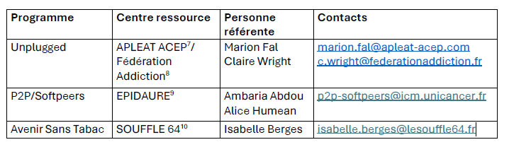
Les coordinatrices régionales

Slide 14
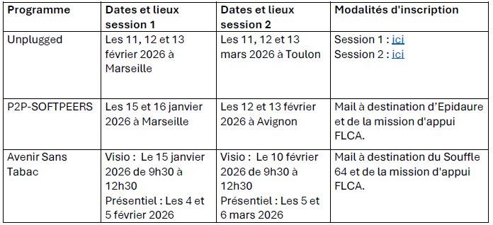
Dates de formation
Plusieurs dates par programmes entre janvier et mars
En complément : offre de formation à l’EM par ARCASUD et par le réseau CRES-CODES-CODEPS
Les coûts liés à la mise en œuvre de la formation sont pris en charge par l’ARS. Ils s’inscrivent dans le financement des centres ressources.

Slide 15
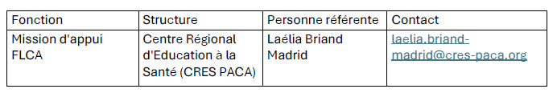
La mission d’appui – CRES PACA
Accompagne l’ARS dans le pilotage transversal de la stratégie de prévention des addictions auprès des jeunes. Elle est chargée :
  D’appuyer les centres ressources dans leurs animations territoriales ;
  D’accompagner les structures de prévention souhaitant candidater à l’AAP dans :
    L’identification du ou des programmes de la stratégie les plus adaptés à leurs compétences, objectifs et aspirations ;
    L’appropriation du cahier des charges et la préparation des candidatures à l’appel à projet ;
    La répartition des lieux d’intervention entre les structures de prévention souhaitant candidater à l’appel à projets, avec l’appui des délégations départementales de l’ARS.

Slide 16
Bénéficier d’un accompagnement pour répondre à l’AAP
Il est ainsi fortement conseillé à toute structure de prévention voulant candidater à l’appel à projet 2026 de prendre contact avant la fin de l’année 2025 avec :
- Les centres ressources
- La mission d’appui
- Les délégations départementale de l’ARS
Contact en annexe du CDC.

Slide 17
Une stratégie concertée et validée par l’Education nationale
L’éducation nationale :
  A validé la pertinence et la faisabilité des 4 programmes :
    Ils sont nommés dans la convention entre l’EN et l’ARS (signature 14 janvier 2026)
  S’est engagée à promouvoir les 4 programmes auprès des établissements, à travers plusieurs actions :
    La diffusion aux établissements scolaires du catalogue présentant ces actions (produit / l’ARS, il présente synthétiquement chacun d’eux)
    Leur présentation sur les sites internet des 2 académies
    Leur présentation / les CR aux réseaux des IDE et des chef.fes d’établissement.
    A travers un courrier à destination des établissements scolaires envoyés par le recteur/la rectrice.
    A noter : l’EN sera associés à l’instruction des dossiers de candidature à l’AAP (regard sur les lieux d’intervention et information sur les situations internes à l’établissement).

Slide 18
Conditions de déploiement

Slide 19
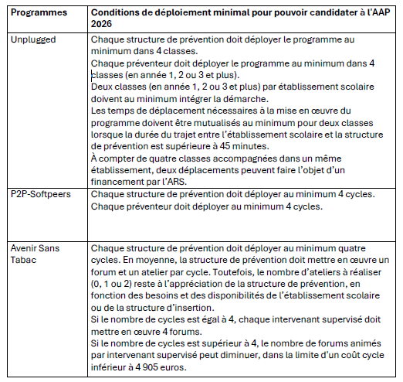
Echelles minimales de déploiement
Seuils définis afin :
d’assurer la viabilité et la soutenabilité économique du programme
de garantir la maîtrise de l’intervention par les préventeurs et préventrices et, par conséquent, la qualité du déploiement.

Slide 20
Le déploiement visé par l’ARS étant le plus large et le plus qualitatif possible, l’objectif est qu’un·e préventeur·trice puisse mener un maximum de cycles.
Ainsi, si une structure prévoit d’intervenir dans 40 classes UNPLUGGED, il n’est pas pertinent de former et de mobiliser 10 préventeurs·trices différent.es.
L’ARS privilégiera un modèle dans lequel 3 à 5 personnes assurent les 40 classes.
Les proportions de personnes à former, en fonction de l’ambition de déploiement de la structure, sont à discuter avec la mission d’appui, les centres ressources, ainsi qu’avec l’ARS (en délégation départementale et au siège).

Slide 21

Echelles max de déploiement
Seuil défini pour assurer la viabilité économique du déploiement du programme.
Le nombre de cycles ou de classes déployés par chaque structure de prévention n’est pas limité, l’ARS visant le déploiement le plus large possible de ces programmes (dans la limite de ses crédits disponibles).

Slide 22
Couts de déploiement et calcul des montants des subvention
Les 4 programmes disposent d’un modèle économique et d’une matrice de calcul des couts de déploiement. Lors de la demande de subvention :
  Le modèle économique doit être mis à jour en fonction des perspectives de mise en œuvre des programmes, c’est-à-dire, en ajustant:
    La distance entre les lieux d’intervention et la structure de prévention
    Le nombre de cycles/classes déployé par structure et préventeurs/préventrice.
  Lorsque le modèle économique est modifié, cela met à jour automatiquement la matrice de calcul des couts de déploiement pouvant être pris en charge par l’ARS.
  => Des couts plafonds / cycles et classes, ont été défini à titre indicatif à partir des conditions de seuils de déploiement min et max. Le cout moyen réel des classes sera donc dans de nombreux cas inférieur.

Slide 23
Le cout plafond / cycle et classe
Collège : UNPLUGGED
Lycée : P2P-Softpeers-AST
Années de déploiement | Cout plafond / classe : nouvel établissement | Cout plafond / classe: renouvellement partenariat
Année 1 | 5 731 € | 5 334 €
Année 2 | 4 218 € | 3 821 €
Année 3 | 3 506 € | 3 109 €
Programmes | Cout plafond / cycle
P2P | 5 951 €
Softpeers | 6 004 €
Avenir Sans Tabac | 4 905 €
Ces coûts comprennent :
Du temps de travail, de déplacement, des frais de missions, des frais de structure et de fonctionnement, de coordination interne et de management pour chaque étape :
  Construire et consolider des partenariats avec : l’EN, l’ARS, les centres ressources et les autres structures présentes sur le territoire
    Ce temps est fix quelques soit le nombre de cycles/classes.
  Pour mettre en œuvre le programme : démarcher les établissements, planifier, coordonner, préparer et mettre en œuvre l’intervention (installation et animation) puis faire son bilan.
  Soutenir la pratique des professionnel.les (Unplugged et ast) : supervision proposée / les CR.

Slide 24
Cout plafond : formation
  Le cout plafond par cycle et classe de chaque programme ne comprend pas les couts relatifs à la formation des préventeurs et préventrices au programme.
  Ces coûts pourront être financés par l’ARS uniquement pour les professionnel·les s’engageant dans l’animation du programme à la rentrée 2026 et appartenant à une structure dont la candidature aura été retenue à l’AAP.
  * Basés sur un temps de déplacement A/R plafonné à 6 heures, et la prise en charge par l’employeur des frais de déplacement, repas et hébergement.
  A noter : Les structures ayant bénéficié de crédit de la part de l’ARS PACA en 2025, peuvent demander aux pilotes ARS d’utiliser une partie de leur dotation 2025 sur la formation des préventeurs.
Programmes | Cout plafond / préventeurs ou préventrice
Unplugged | 2 446 €
P2P - softpeers | 1 870 €
Avenir Sans Tabac | 1 884 €
Entretien motivationnel | 1 725 €

Slide 25
Utilisation du modèle économique
Page 17 du cahier des charges : vous trouverez un lien permettant de vous inscrire aux webinaires de présentation du modèle économique et de la matrice de demande de subvention de chaque programme.
Inscription obligatoire avant le 31.12.
Un Doodle sera envoyé aux personnes inscrites afin de fixer une date.

Slide 26
Calendrier prévisionnel de l’action : candidater à l’AAP.
Novembre – Décembre 2025 :
  Prendre connaissance du cahier des charges et participer aux webinaires de présentation.
  Prendre contact avec les centres ressources, la mission d’appui FLCA et les délégations départementales et inscrire ses préventeurs aux formations.
  Lire et s’approprier la documentation sur chaque programme.
  Commencer à mobiliser les établissements scolaires et les structures d’insertion accueillant des jeunes autour de ces nouveaux programmes pour préparer la rentrée 2026.
Janvier – Mars 2026 :
  Former les préventeurs
  Poursuivre le démarchage des établissements et structures d’insertion.
  Si nécessaire, demander l’agrément à l’Education nationale.
Avril 2026 :
  Poursuivre le démarchage des établissements.
  Transmettre le formulaire de candidature produit par les centres ressources aux établissements et structures d’insertion souhaitant bénéficier des programmes.
Mai :
  Candidater à l’AAP (cf 5.2)

Slide 27
Calendrier prévisionnel de l’action : pour les candidatures retenues
Juin 2026 :
  Déposer la demande de subvention sur la plateforme STARS-FIR en utilisant le « dossier type » produit par les centres ressources et en mettant les annexes techniques en PJ.
Juillet – Aout 2026 :
  Signer la convention avec l’ARS.
Septembre :
  Remobiliser des établissements en cas de désistement.
  Pour Unplugged uniquement, communiquer aux établissements scolaires l’Appel à Candidature pour recenser les besoins en formation des équipes éducatives et les inscrire au PAF.
Octobre – Novembre 2026 :
  Commencer la mise en œuvre des programmes auprès des jeunes.
  Mobiliser de nouveaux établissements pour préparer la rentrée 2027.

Slide 28
Condition de candidature et modalités de financement

Slide 29
Eligibilité
Disposer de l’agrément Education Nationale
Se coordonner avec les autres structures de prévention du territoire avec l’appui des
délégations départementales de l’ARS, des centres ressources et de la mission d’appui
Respecter le modèle économique et les seuils de déploiement prévus par le cahier des charges de l'ARS
Déployer les programmes uniquement via des préventeurs formés et supervisés par les centres ressources
Respecter les principes de la stratégie régionale
Collaborer avec les partenaires institutionnels (ARS, Éducation nationale), les centres ressources et la mission d'appui, ainsi que répondre à leurs sollicitations
Monitorer son activité en s’appuyant sur les outils fournis par les centres ressources
Informer rapidement par mail l'ARS, la mission d'appui FLCA et les centres ressources de toute incapacité à mettre en œuvre l'action dans sa totalité.
Notes:
Pour pouvoir candidater au présent appel à projet, les structures de prévention s’engagent sur les points suivants.

Slide 30
Durée conventionnement
Un conventionnement pluriannuel d’une durée de deux ans est prévu, de juillet 2026 à juillet 2028.
Les crédits octroyés en année 1 pour la formation des préventeurs seront reportés sur un élargissement, en année 2, de la mise en œuvre des programmes.
Un dialogue de gestion sera organisé entre l’ARS PACA et chaque structure au cours du deuxième trimestre 2027 pour présenter le bilan d’activité de la première année.
Le renouvellement du financement n’est pas automatique et dépend de la qualité des éléments de bilan et des perspectives présentées lors du dialogue de gestion.
NB : Quelles que soient les modalités prévues, les financements sont toujours soumis à la disponibilité des crédits ARS.

Slide 31
Etapes candidature
Etape 1 :
- Renseigner le tableur Excel intitulé « Annexe technique_candidature
AAP_addiction_jeunes_2026.xlsx » ainsi que les annexes techniques propres à chaque
programme
- Transmettre ces documents et l’attestation de formation de chaque préventeur dans un mail unique aux pilotes régionales des programmes de prévention et promotion de la santé avant le 7 mai 2026.
Les critères de sélection des candidatures seront les suivants :
Respect des engagements susmentionnés
Participation des préventeurs aux formations
Démarchage effectif des établissements scolaires et des structures d’insertion (et leur réponse aux formulaires de candidature produits par les centres ressources)
Capacité de l’opérateur à proposer un déploiement conséquent des programmes
Cohérence de la demande de subvention avec le modèle économique actualisé.
Date prévisionnelle de notification des résultats de cette étape : 4 juin 2026.

Slide 32
Etapes candidature
Etape 2, uniquement pour les structures retenues à l’étape 1 :
Déposer la demande de subvention sur la plateforme de dépôt STARS-FIR avant le 15 juin, en tenant compte des retours faits par les pilotes PPS.
Un « dossier type » de demande de subvention sera fourni par les centres ressources. Il devra être copier-coller dans STARS-FIR. Les documents de l’étape 1 devront être glissés en pièce jointe.

Slide 33
Des questions ?

